Slide 1



Git-GitHub講習会
GitHub(ギットハブ)は世界で最も使用されているチーム開発用のサービス。
編集履歴を保存できる便利なGoogleドライブ。
(“Git”はGitHubの根幹機能であるバージョン管理システムを司っている。)
Powered by

Slide 2
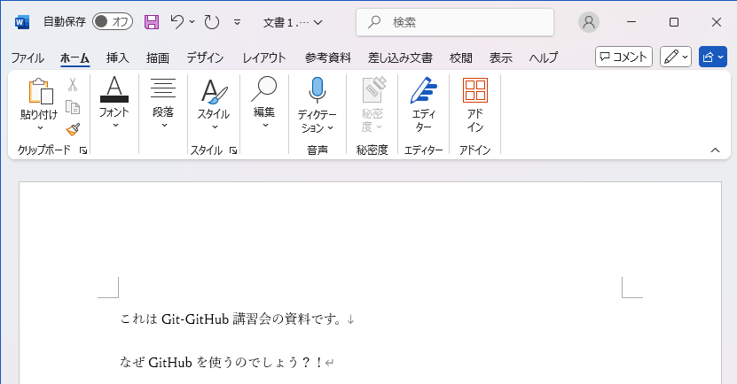
Why Git?
文章を書くとき…
元に戻したいときは？
-> 戻るボタンを押せばOK!!

Slide 3
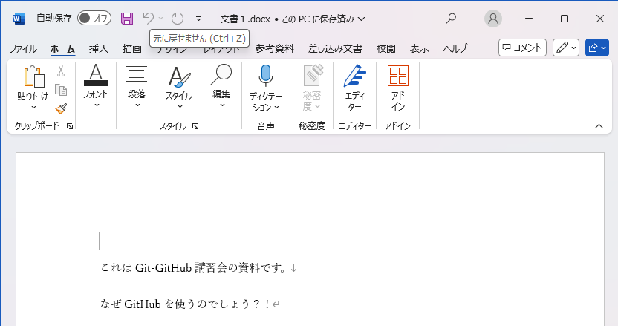
Why Git?
But！！
Wordを閉じて再度開くと
-> 変更履歴は保持されない!!

Slide 4
Why Git?
「元に戻す」は一時的に編集ソフトを開いている時だけ 保存されている履歴を戻してくれる
＝変更履歴は永続化されない

Slide 5
Why Git?
困る

Slide 6
Why Git?
何が困るのか
・アプリケーションに問題が起きたとき
・問題の発生前まで戻すことができない
・原因を特定することが難しい
・新機能のテストをしたいとき
・今動いているプログラムを保存したままテストしたい
・チーム開発をするとき
・誰が何を変更したのか分からず作業が混乱する

Slide 7
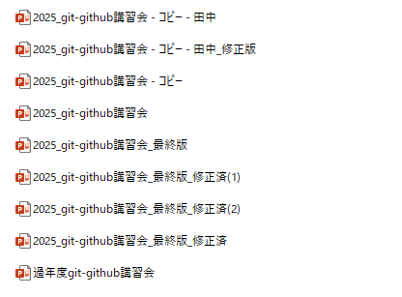
Why Git?
解決策：変更履歴が保存・復元できれば良い
A:保存のタイミングで都度別名で保存する
・データのサイズが膨大になる
・ファイル名をきちんとしないと履歴を追うのが面倒になる
e.g.

Slide 8
Why Git?
解決策：変更履歴が保存・復元できれば良い
B:同じファイルに「バージョン」をつけて任意の時点での状態を保存する
・バージョン＝「どの時点のものか」を表す管理番号
・バージョンを指定すればその時の状態にいつでも戻せる
・これがバージョン管理である
バージョン管理：ファイルやコードの変更履歴を記録する仕組み
過去の状態に戻したり、変更の差分を確認したりできる

Slide 9
What is Git?
Gitとは…
・公式:https://git-scm.com ・バージョン管理システムの1つ
・現在世界でもっとも使われている
・ファイルの変更の履歴を保存・管理
ファイルの変更が管理しやすくなる魔法の道具

Slide 10

What is Git?
Gitを使ってみよう！
当講習会では”GitHub”というサービスを介してGitを使っていきます
ホスティングサービス(GitHub/GitLabなど)
・Gitのリモートリポジトリを無料で作成できるサービス
・自分でサーバーを用意する必要がない＝管理が簡単
・Gitの性質上コードの公開に適している->コード共有の場に
・世間ではGitHubが圧倒的なシェアを誇る

Slide 11
Git-GitHub講習会
実習編へ→
実習資料：https://github.com/chrom9103/PiPi_Git-intro

